Slide 1



Slide 2
杠杆动态平衡题解题策略
此类题的解答离不开杠杆的平衡条件 F₁l₁=F₂l_{2,}
提升重物时，公式可变换成 Fl₁=Gl_{2，}
则动力
三点注意：
一是杠杆提升重物时，杠杆转到水平位置时，阻力臂达到最大值；
二是当动力的作用线经过支点时,动力臂为零，分析时可视为最小值判断。
三是杠杆的平衡状态包括静平衡和动平衡（匀速转动）

Slide 3
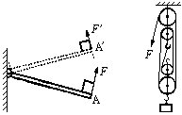

杠杆动态平衡A---阻力不变，判断动力的变化
1.动力臂不变，阻力臂变化
例1、如图所示，轻质杠杆可绕O转动，在A点始终受一垂直作用于杠杆的力，在从A转动A’位置时，力F将（ ）
A、变大 B、变小
C、先变大，后变小 D、先变小，后变大
C
先转到水平位置，增大到最大值，再上升变小
不变

Slide 4
杠杆动态平衡 A---阻力不变，判断动力的变化
2.阻力臂不变，动力臂变化
例2、如图所示，轻质杠杆OA的B点挂着一个重物，A端用细绳吊在圆环M下，此时OA恰成水平且A点与圆弧形架PQ的圆心重合，那么当环M从P点逐渐滑至Q点的过程中，绳对A端的拉力大小将（ ）
A、保持不变 B、逐渐增大 C、逐渐减小 D、变小再变大
D
最大
不变
小
小
先变大再变小

Slide 5
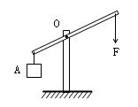
杠杆动态平衡A---阻力不变，判断动力的变化
3.阻力臂和动力臂同时变化，但比值
不变
例3、用右图3所示的杠杆提升重物，设作用在B端的力F始终竖直向下，在将重物慢慢提升到一定高度的过程中，F的大小将（ ）
A、保持不变 B、逐渐变小
C、逐渐变大 D、先变大，后变小
A
变大
B
l₂
C
D
l₁
变大
比值不变
G

Slide 6
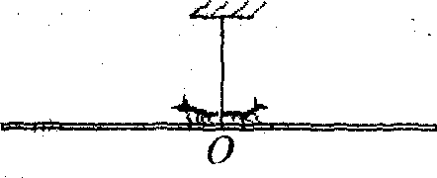
杠杆动态平衡B---动力与阻力不变，动力臂与阻力臂变化
例5、如图，用一细线悬挂一根粗细均匀的轻质细麦桔杆，使其静止在水平方向上，O为麦桔杆的中点．这时有两只蚂蚁同时从O点分别向着麦桔杆的两端匀速爬行，在蚂蚁爬行的过程中麦桔杆在水平方向始终保持乎衡，则（ ）
A、两蚂蚁的质量一定相等
B、两蚂蚁的爬行速度大小一定相等
C、两蚂蚁的质量与爬行速度大小的乘积一定相等
D、两蚂蚁对麦桔杆的压力一定相等
C

Slide 7

杠杆动态平衡C---动力与阻力不变，动力臂与阻力臂等值变化
力臂等值变化时，可用极值法思考
例6. 如图，用一细线悬挂一根粗细均匀的轻质细麦秸秆，使其静止在水平方向上，O为麦秸秆的中点。这时有两只质量不等的大肚皮蚂蚁在图示A、B位置，麦秸秆恰好在水平位置平衡。若两蚂蚁同时从A、B两点以相同的速度爬向O点，则麦秸秆（ ）
A．仍在水平位置平衡 B．不能平衡，右端下降
C．不能平衡，左端下降 D．条件不足，无法判断
B

Slide 8
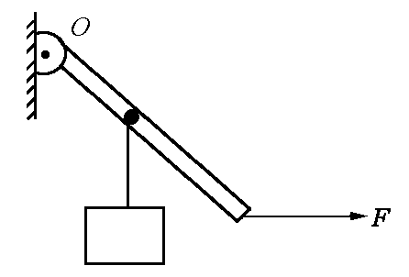
杠杆动态平衡A---阻力不变，判断动力的变化
4.阻力臂和阻力臂同时变化，根据比值变化判断
例4、如图所示，一个轻质杠杆可绕轴O转动，在杠杆的中点挂一重物，在杆的另一端施加一个方向始终保持水平的力F，将直杆从竖直位置慢慢抬起到水平位置过程中，力F大小的变化情况是( )
A、一直增大 B、一直减小
C、先增大后减小 D、先减小后增大
A
变大
变小，达到最小值

Slide 9
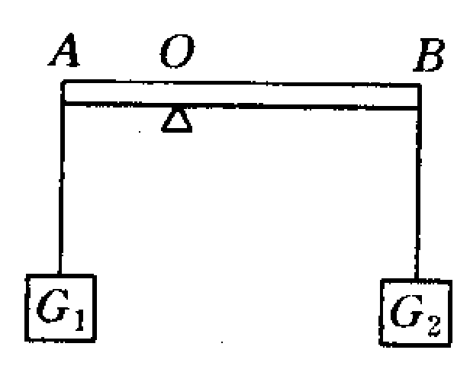
杠杆动态平衡D--两力臂不变，动力与阻力改变
同时浸没液体中，考虑浮力，可结合差值法比较判断
例7、如图所示的轻质杠杆，AO小于BO．在A、B两端悬挂重物（同种物质）G₁和G₂后杠杆平衡．若将G₁和G₂同时浸没到水中则（ ）
A、杠杆仍保持平衡 B、杠杆的A端向下倾斜
C、 杠杆的B端向下倾斜 D、无法判断
A

Slide 10
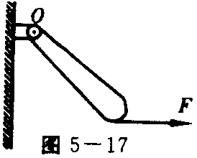
考题精练
1.一根重木棒在水平力F的作用下以O点为轴，由竖直位置逆时针匀速转到水平位置过程中，若动力臂为L，动力与动力臂的乘积为M，F方向不变。则（ ）
A.F增大,L减小，M增大 B.F增大,L减小，M减小．
C.F增大,L增大，M增大． D.F减小,L增大，M增大．
A

Slide 11
考题精练
2.如图所示的轻质杠杆，AO小于BO．在A、B两端悬挂重物G₁和G₂后杠杆平衡．若将G₁和G₂同时向支点O移动相同的距离，则（ ）
A. 杠杆仍保持平衡 B. 杠杆的A端向下倾斜
C. 杠杆的B端向下倾斜 D. 无法判断
C
提示：两力臂等值减小，可用极值法进行判断

Slide 12
3.一根蜡烛截成长度不同的两段竖立在杠杆的两边，如图且杠杆平衡，若同时点燃蜡烛（设燃烧速度相同），则杠杆的 ___端将翘起。

Slide 13
4. 一根均匀铜丝，在中点处支住它刚好平衡，现将其右端从中对折起来，如图所示，则杠杆
A) 仍平衡；
B)左端下降；
C)右端下降；
D)无法判断。
请你做一做

Slide 14
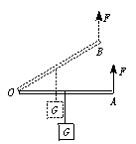
如图所示，用方向不变的力F，将杠杆从A位置匀速提升到B位置的过程中，F的大小变化情况 ( )
A．逐渐变大
B．逐渐变小
C．保持不变
D．无法判定
C

Slide 15
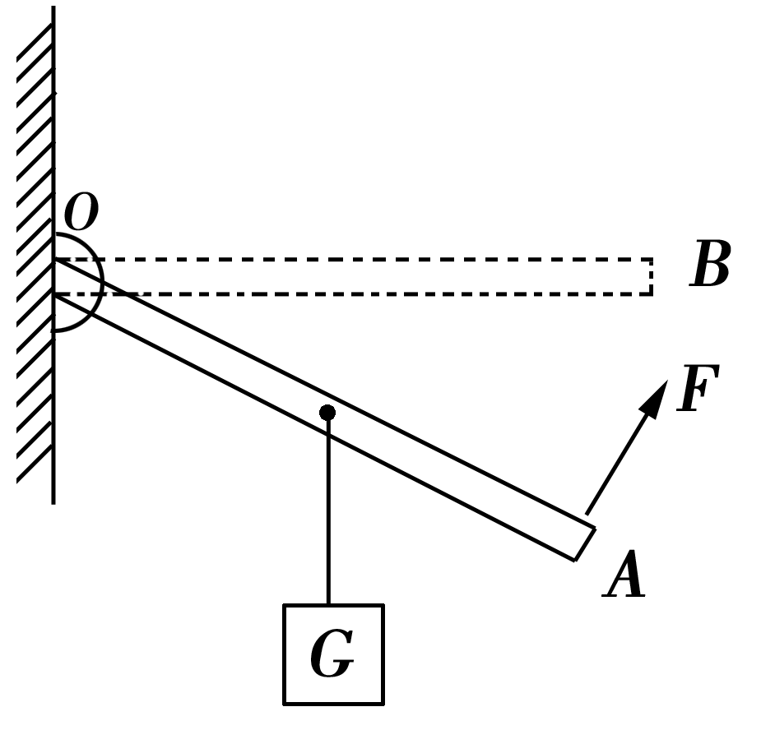
如图所示，作用在杠杆一端始终与杠杆垂直的力F，将杠杆缓慢地由位置A拉至位置B，力F在这个过程中( )
A．变大
B．变小
C．不变
D．先变大后变小
A.

